Slide 2
Logic Test
Проект

Slide 3

Logic Test – игра-головоломка, позволяющая снять напряжение и нагрузку, также развивая логику игрока.

Slide 4

FireTam
Технологии:
DrawView
Язык:
Java 100%
Назначение:
Развлекательное

Slide 5
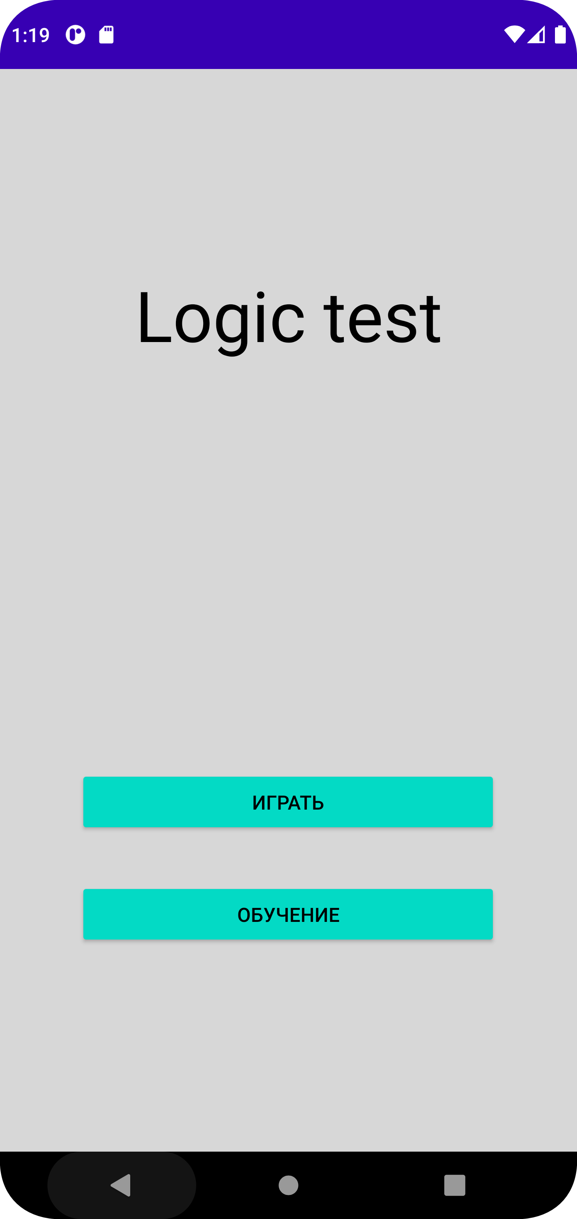
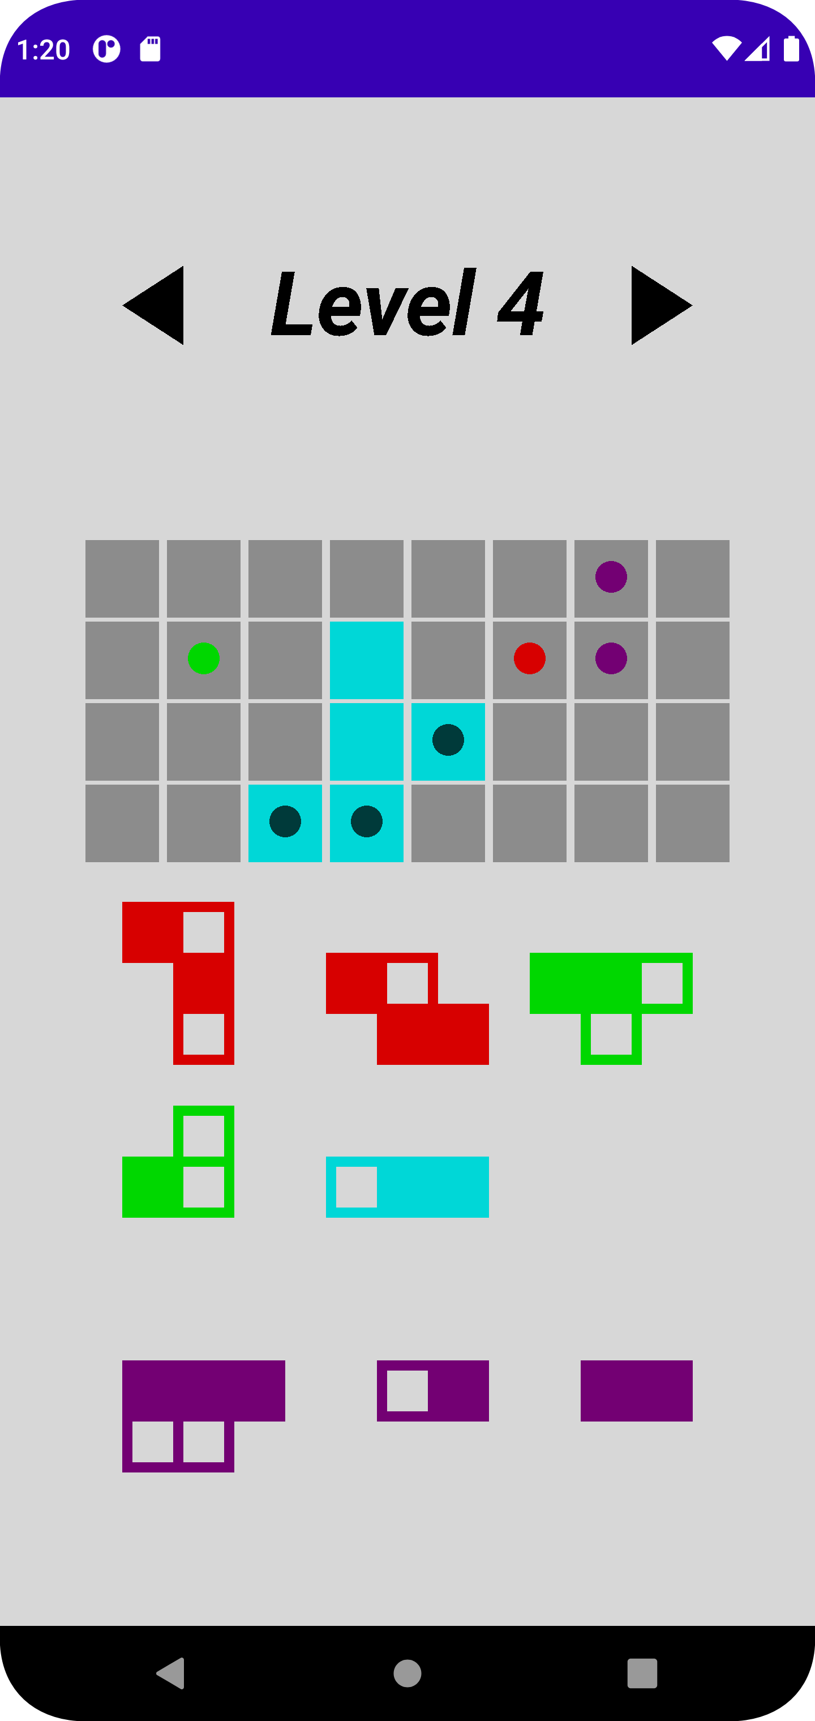
Технологии
В основной активности находится весь код игры, где происходят вычисления необходимых параметров и алгоритмы игры.
В стартовой активности располагаются кнопка начала игры.

Slide 6
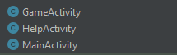
Основные классы и пакеты
/java/com/example/logic2/GameActivity
/java/com/example/logic2/MainActivity

Slide 7
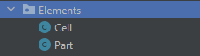
Классы элементов игры
/java/com/example/logic2/Elements

Slide 8
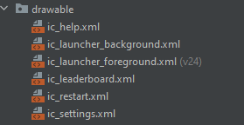
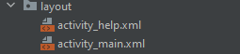
Ресурсы
res/drawble
res/layout/

Slide 9
Перспективы
Увеличение количества уровней
Улучшение графической состовляющей игры
Добавление музыки

Slide 10

Github: https://github.com/

